Slide 1
EVALUACION PROCESUAL H4
ESTUDIANTE: LUIS FERNANDO MAMANI CHOQUE
DOCENTE: WILIAM RODDY BARRA PAREDES
MATERIA: BASE DE DATOS

Slide 2
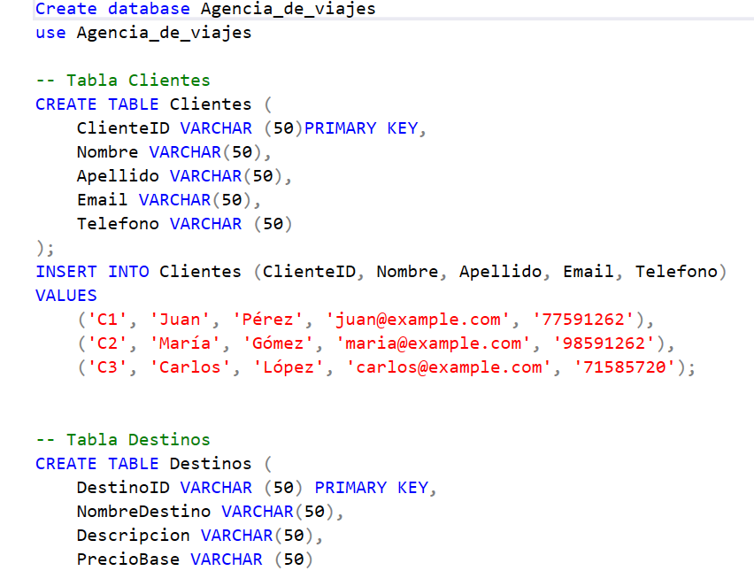
AGENCIA DE VIAJES

Slide 3
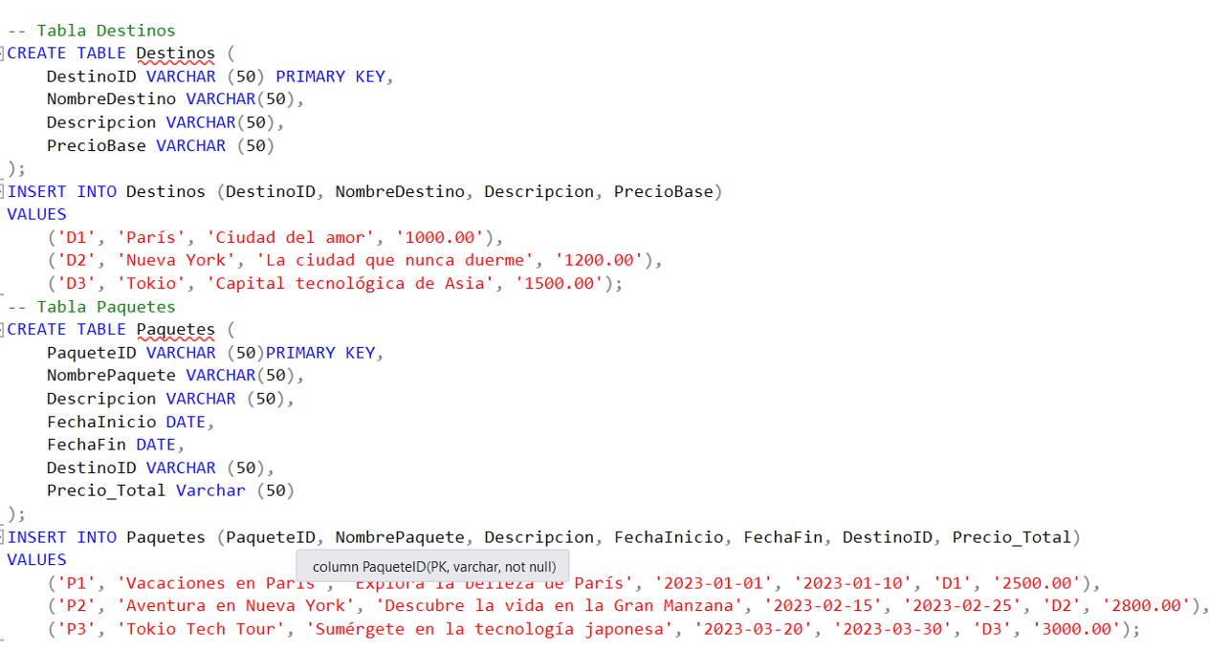

Slide 4
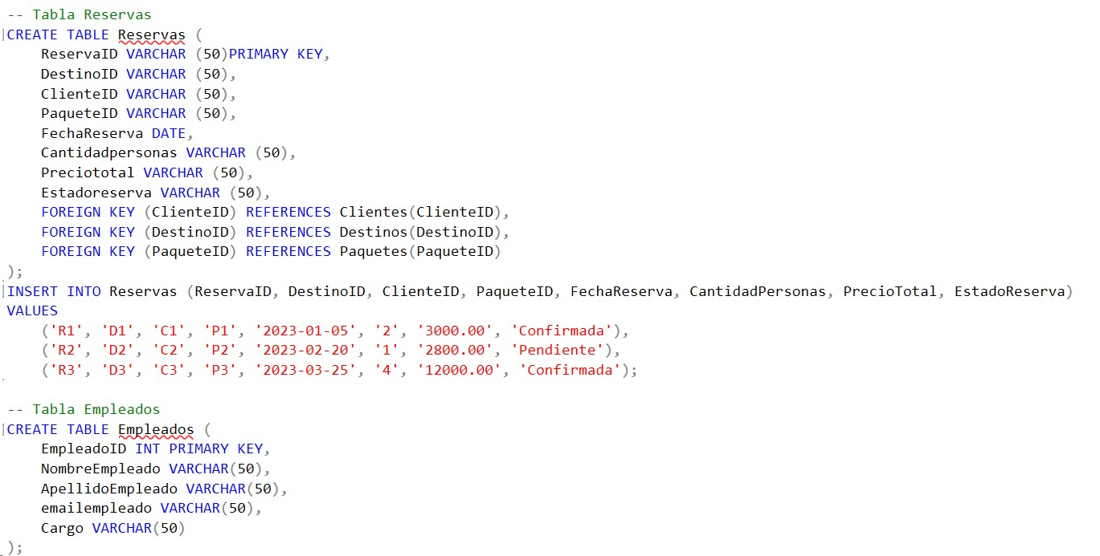

Slide 5
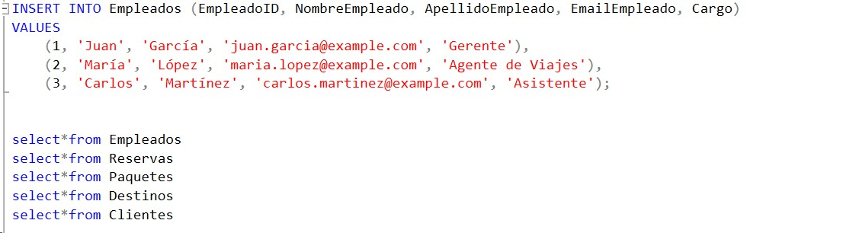

Slide 6
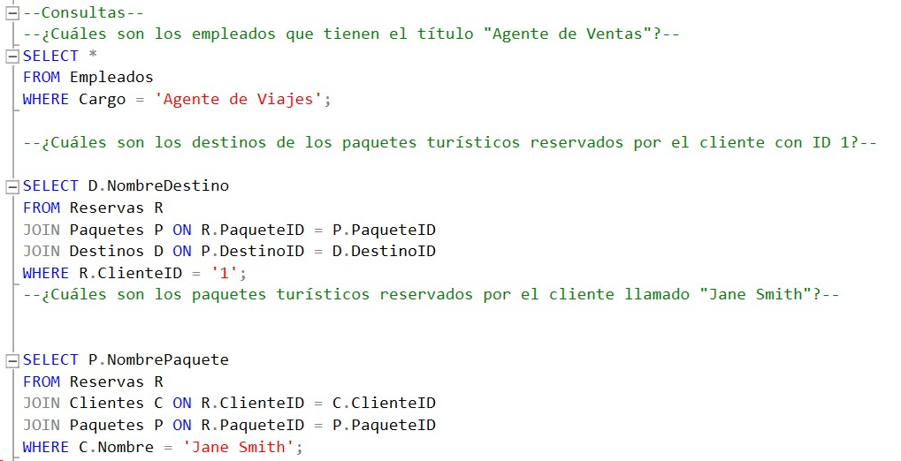
CONSULTAS

Slide 7
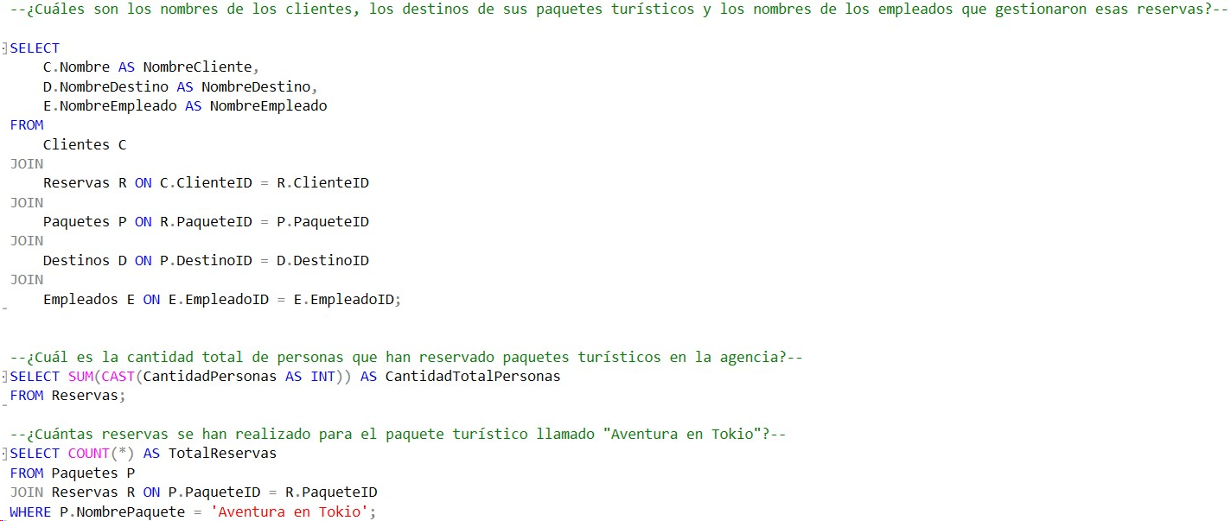

Slide 8
GRACIAS
BASE DE DATOS

